Slide 1

מבוא למסדי נתונים ושפת SQL

Slide 2
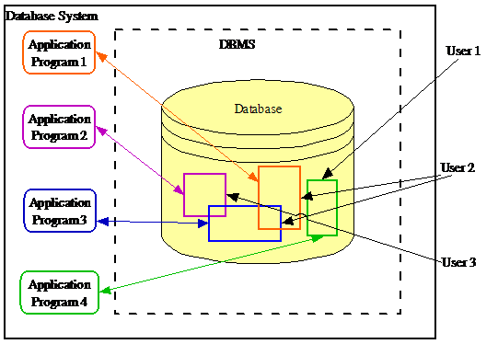
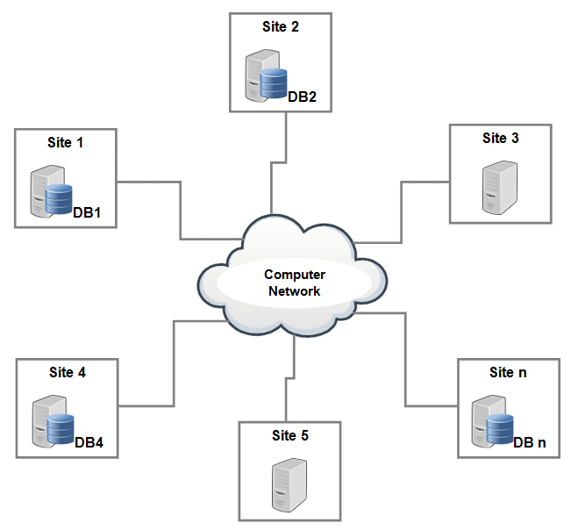
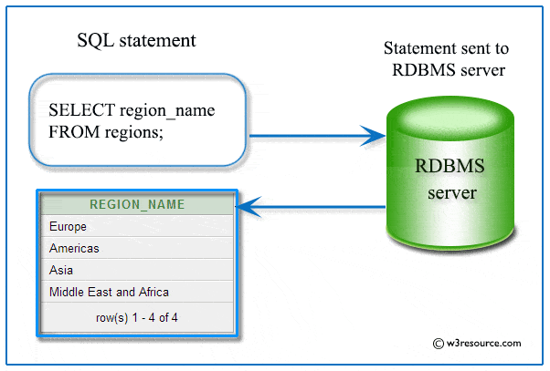
מסד/מאגר נתונים מהו
מסד נתונים אוסף של נתונים המאורגנים כרצוננו ומנוהלות ע"י תוכנה לניהול הנתונים – DBMS = DataBase Management System
בעיקרון מסד הנתונים ניתן לייצוג ע"י טבלאות נתונים עם קשרים ביניהם.
מסד הנתונים יכול לשרת לקוחות אפליקציות /משתמשים) רבים..
מסד הנתונים יכול להיות מבוזר / או בצורה של קובץ מקומי
הממשק לרוב המוחלט של מסדי הנתונים נעשה בעזרת שפת SQL

Slide 3
מסדי נתונים SQL פופולריים עיקריים
MsAccess
MS SQL – Microsoft
MYSQL – Oracle
SQLite
לצורך הלימוד שלנו נתמקד ב SQLite אבל בפרויקטים שלכם אתם יכולים להשתמש בכל מסד נתונים עם ממשק SQL שתרצו

Slide 4
מושגים בסיסים
מסד נתונים הינו המאורגן כטבלאות נתונים עם קשרים בין הטבלאות.
כל קובץ של מסד נתונים יכול להכיל אינסוף טבלאות, לכל טבלה יש שם ואפשר לקשר בין הטבלאות השונות:
בכל טבלה צריך להגדיר שדה שיקרא "שדה מפתח" וערכו חייב להיות ייחודי בין כל רשומות הטבלה
שם הטבלה Table1
משמעות השדה
ת"ז | שם משפחה | שם פרטי
idNum | lname | Fname
232323232 | יוסף | יוסי
343343434 | אוראל | אור
655765656 | דניאל | דינה
שמות השדות
רשומה 1
רשומה 2
רשומה 3

Slide 5
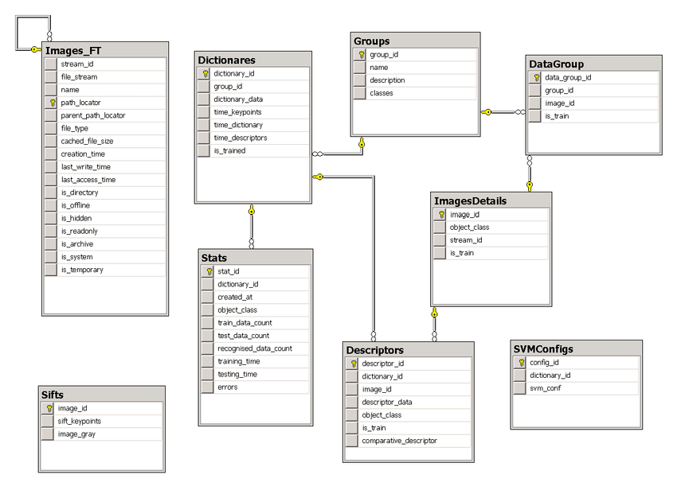
מסד נתונים טבלאי יחסי
מסד נתונים טבלאי עם קשרים בין טבלאות נקראה מסד נתונים טבלאי יחסי (בגלל קיום יחס בין טבלאות.. )
מסד נתונים יחסי עם טבלאות רבות וקשרים בינה יכול להראות כמו בציור משמאל
אין דרישה בפרויקט שלכם ליותר מטבלה אחת או שנים ללא קשרים ביניהם

Slide 6
מה זה ממשק SQL
SQL הינה שפה כללית ואחידה המאפשרת לתקשר מול מסד הנתונים ללא קשר לאייך הוא ממוש בתוכו.
משמעות SQL (Structure Query Language) או בעברית "שפת שאילתות מובנית"
שפת SQL אינה "רגישה" לאותיות קטנות או גדולות , ופקודות שיכתבו בכל צורה יתקבלו, אבל מקובל לכתוב פקודות באותיות גדולות
פקודות SQL הינן פקודות טקסט רגילות.

Slide 7
סוגי נתונים שניתן לאחסן במסד נתונים SQL
Storage Class | Description
NULL | The value is a NULL value.
INTEGER (INT) | The value is a signed integer, stored in 1, 2, 3, 4, 6, or 8 bytes depending on the magnitude of the value.
REAL | The value is a floating point value, stored as an 8-byte IEEE floating point number.
TEXT | The value is a text string, stored using the database encoding (UTF-8, UTF-16BE or UTF-16LE)
BLOB | The value is a blob of data, stored exactly as it was input.
Example Typenames From The CREATE TABLE Statement or CAST Expression | Resulting Affinity
INT INTEGER TINYINT SMALLINT MEDIUMINT BIGINT UNSIGNED BIG INT INT2 INT8 | INTEGER
CHARACTER(20) VARCHAR(255) VARYING CHARACTER(255) NCHAR(55) NATIVE CHARACTER(70) NVARCHAR(100) TEXT CLOB | TEXT
BLOB no datatype specified | NONE
REAL DOUBLE DOUBLE PRECISION FLOAT | REAL
NUMERIC DECIMAL(10,5) BOOLEAN DATE DATETIME | NUMERIC

Slide 8
פקודות SQL עיקריות שנשתמש
CREATE TABLE [IF NOT EXIST]
DROP TABLE [IF EXIST]
DELETE TABLE [IF EXIST]
SELECT with WHERE (Conditions logic: AND , OR, NOT, LIKE, ORDER BY)
INSERT INTO
UPDATE with WHERE (Conditions logic: AND , OR, NOT, LIKE, ORDER BY)
DELETE with WHERE (Conditions logic: AND , OR, NOT, LIKE, ORDER
כלי להצגת יצירת ובדיקת מסד נתונים מסוג SQLite:
https://sqlitebrowser.org/dl/
האתרים מהם נלמד : https://www.w3schools.com/sql/sql_orderby.asp
https://www.w3resource.com/sqlite/index.php

Slide 9
SQLite in Python 3
SQLite הינה ספריה מובנית בפיתון וקיימת בכל התקנה סטנדרטית
ממשקים והסברים:
https://www.tutorialspoint.com/sqlite/sqlite_python.htm
https://docs.python.org/3/library/sqlite3.html
סרטון הסבר על עבודה SQLite ב – python 3
https://www.youtube.com/watch?v=pd-0G0MigUA

